Slide 1
應用軟體管理說明
資訊部應用一組:楊舒婷

Slide 2

大綱
一、應用軟體管理電腦作業
二、資料庫物件授權管理電腦作業
三、報表轉存系統作業申請單傳簽電腦作業
四、自動傳真郵件系統管理電腦作業
五、資料交換帳號管理電腦作業
六、磁碟管理辦法
4
七、電腦儲存媒體使用及保全管理辦法
八、OA其他表單

Slide 3


一、應用軟體管理電腦作業(1/
作業目的
將電腦作業開發中，有關程式、檔案、作業區之申請資料，以及後續維護狀況，製作成履歷紀錄，方便管理追蹤。
作業範圍
基礎資料維護、OA表單欄位建檔、各項應用軟體資料查詢、管理需求應用…等。

Slide 4

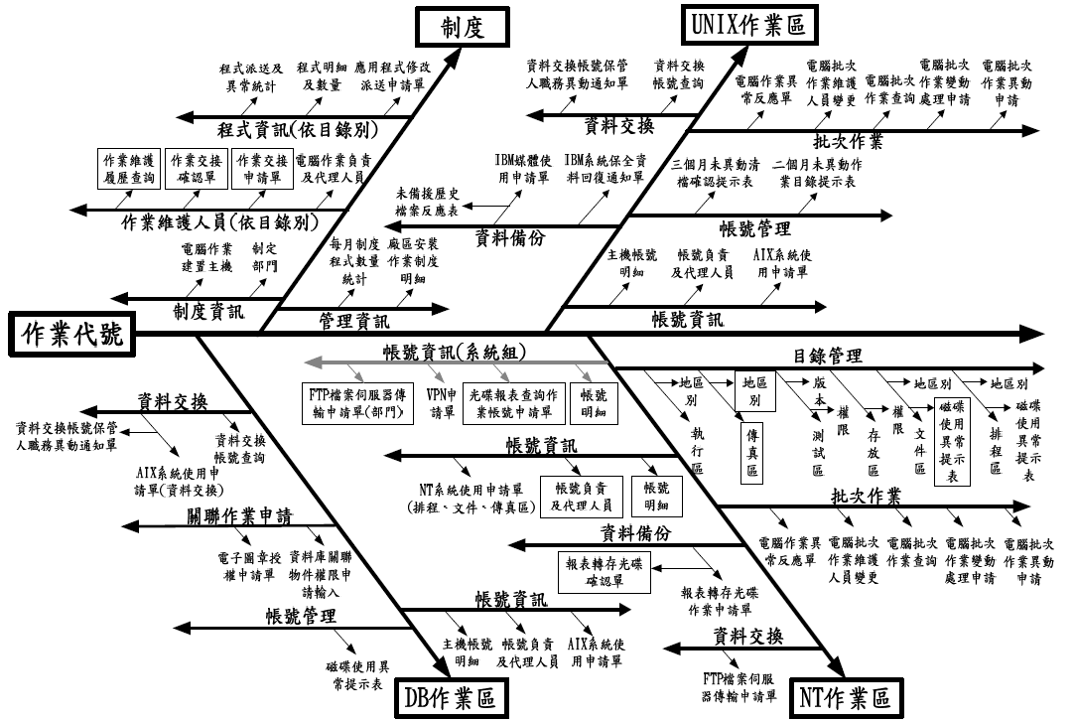
一、應用軟體管理電腦作業(2/
作業架構

Slide 5

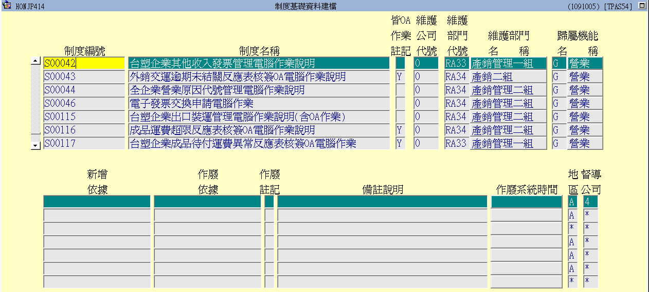
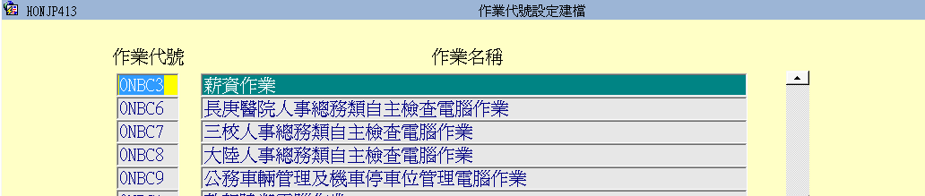
一、應用軟體管理電腦作業(3/
ERP基礎資料

Slide 6
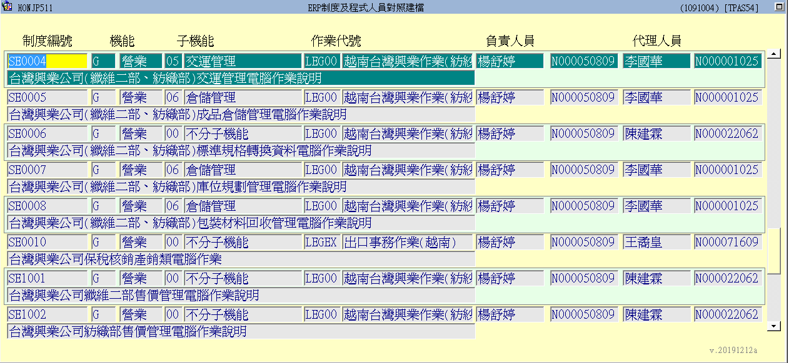
一、應用軟體管理電腦作業(3/
ERP基礎資料

Slide 7
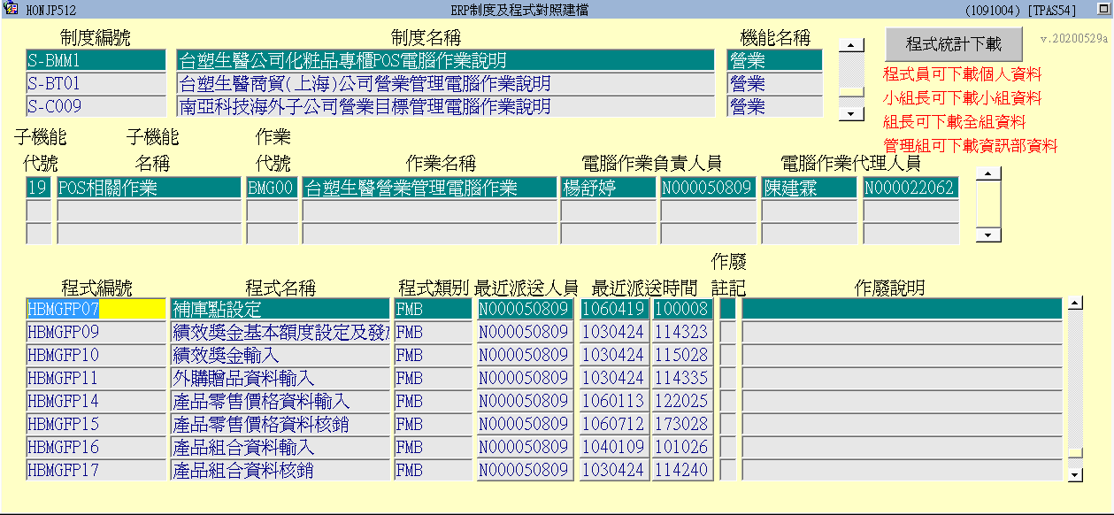
一、應用軟體管理電腦作業(3/
ERP基礎資料

Slide 8
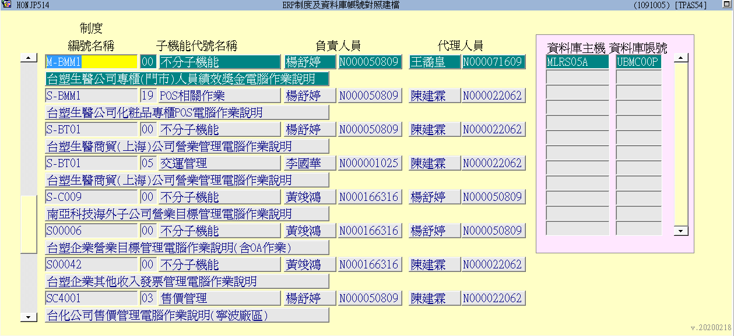
一、應用軟體管理電腦作業(3/
ERP基礎資料

Slide 9
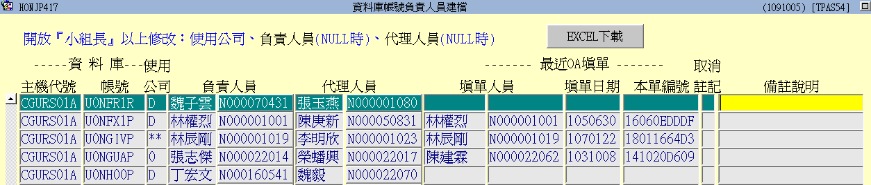
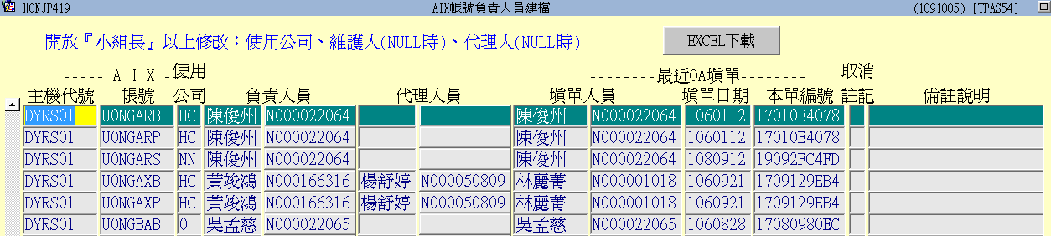
一、應用軟體管理電腦作業(3/
ERP基礎資料

Slide 10
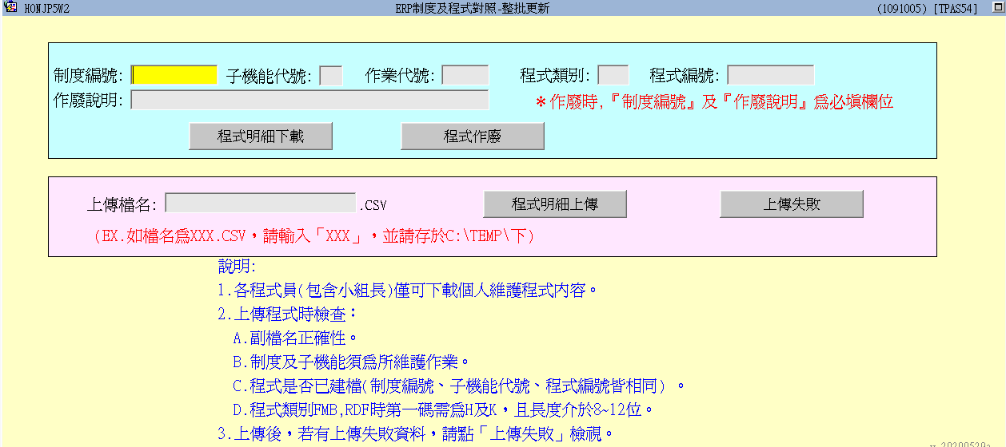
一、應用軟體管理電腦作業(3/
ERP基礎資料

Slide 11

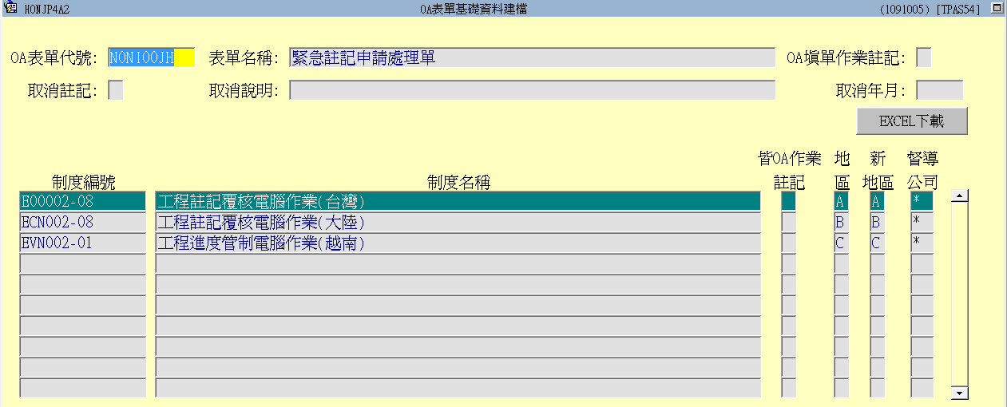
一、應用軟體管理電腦作業(3/
OA基礎資料

Slide 12
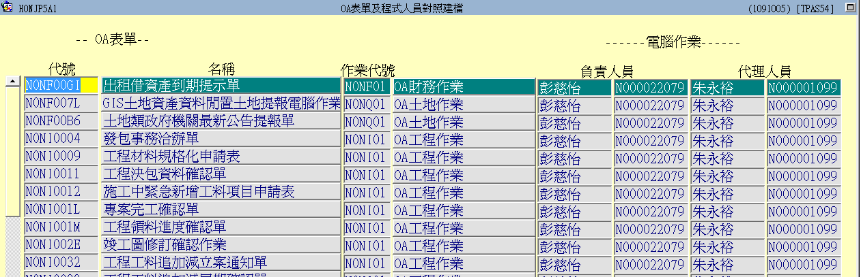
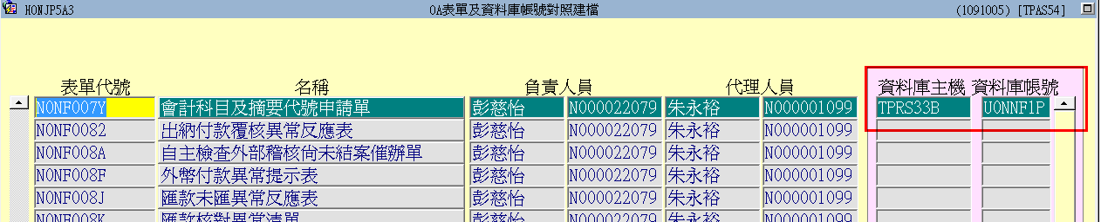
一、應用軟體管理電腦作業(3/
OA基礎資料

Slide 13
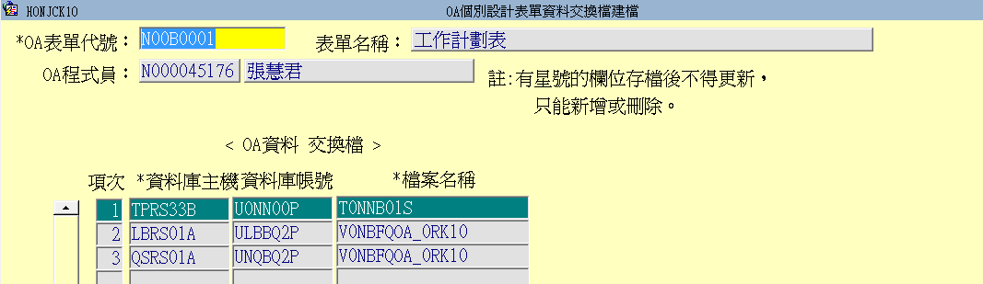
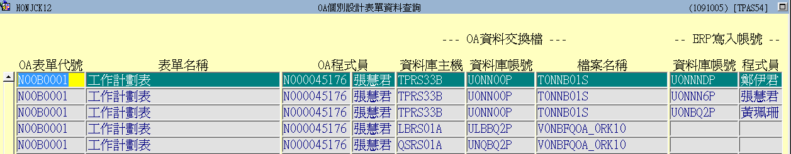
一、應用軟體管理電腦作業(3/
OA基礎資料

Slide 14
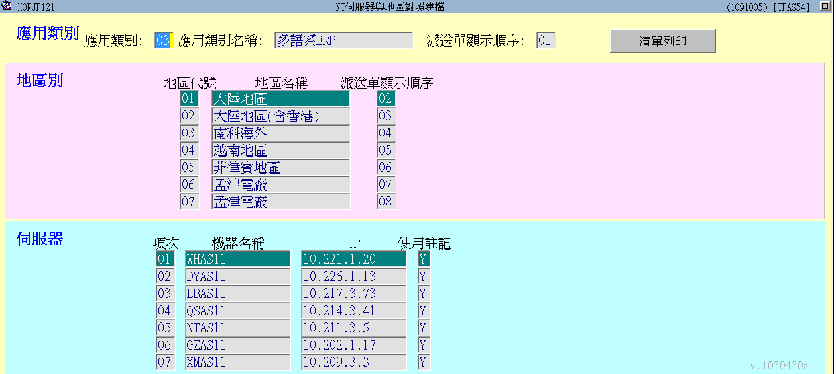
一、應用軟體管理電腦作業(3/
OA表單資料

Slide 15
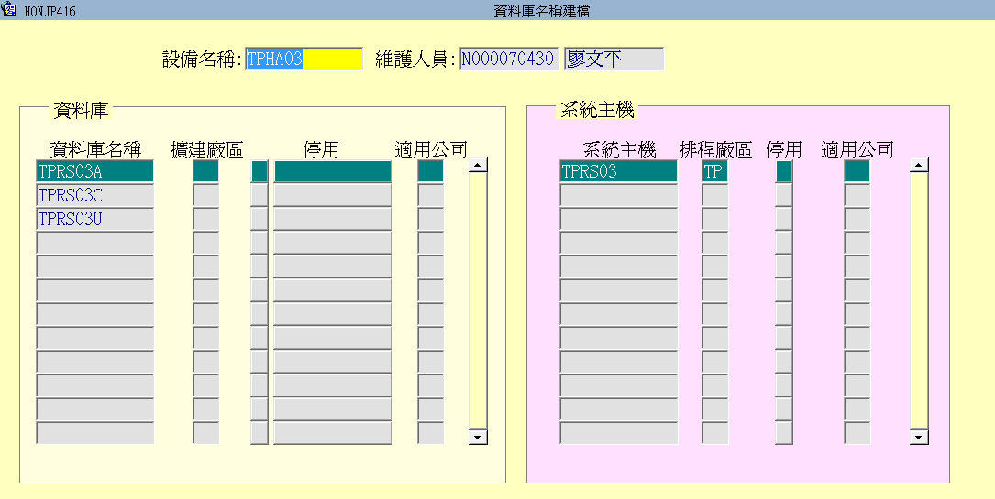
一、應用軟體管理電腦作業(3/
OA表單資料

Slide 16

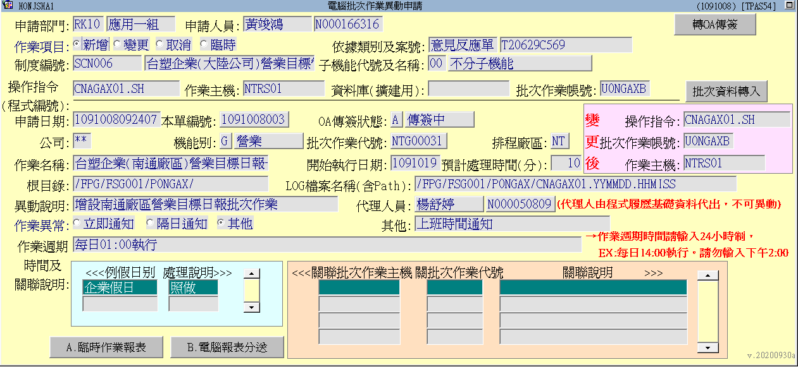
一、應用軟體管理電腦作業(3/
電腦批次管理
****說明異常處理原則,ca通知當掉就只處理那支，不可自行執行後關聯

Slide 17
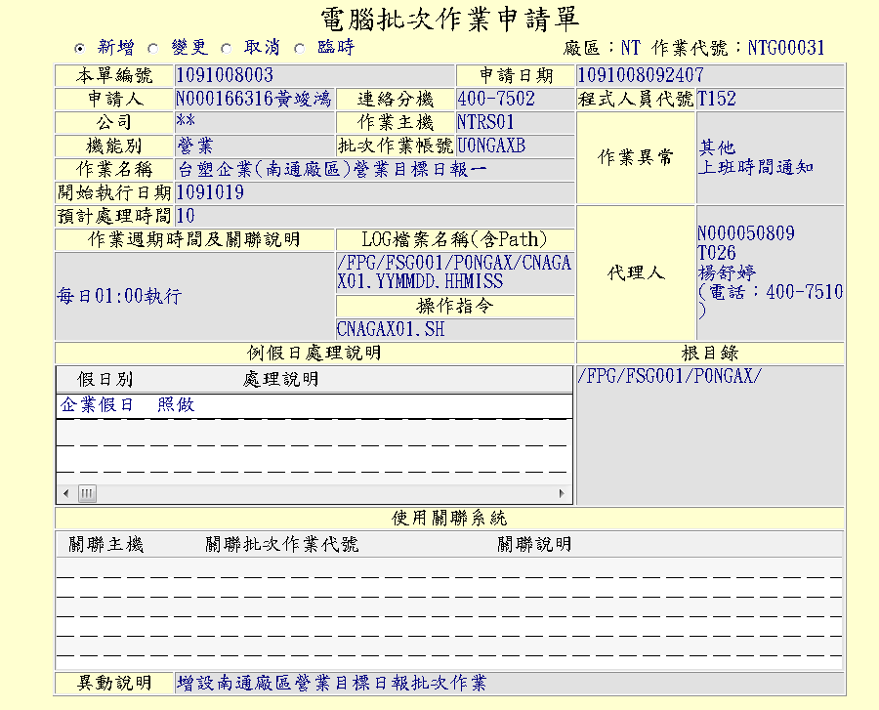
一、應用軟體管理電腦作業(3/
電腦批次管理

Slide 18
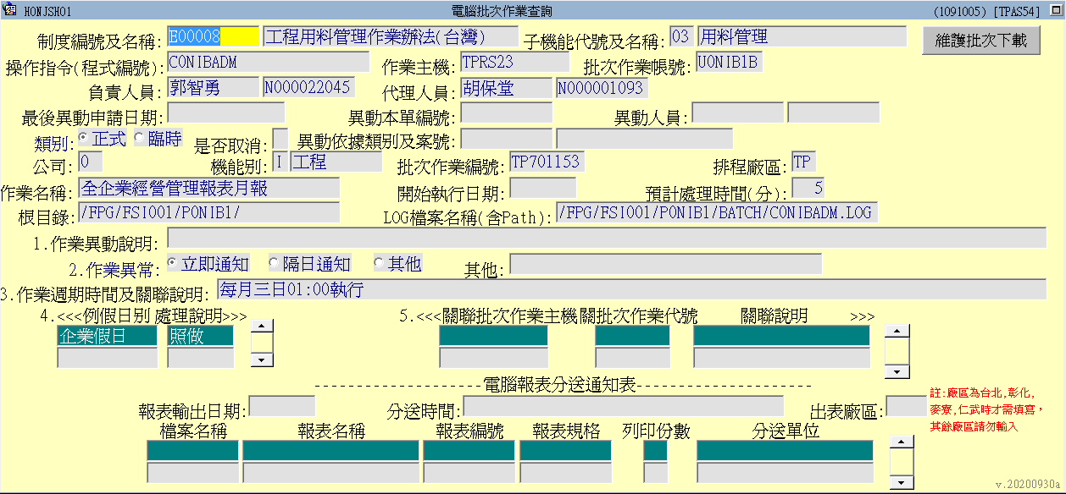
一、應用軟體管理電腦作業(3/
電腦批次管理

Slide 19
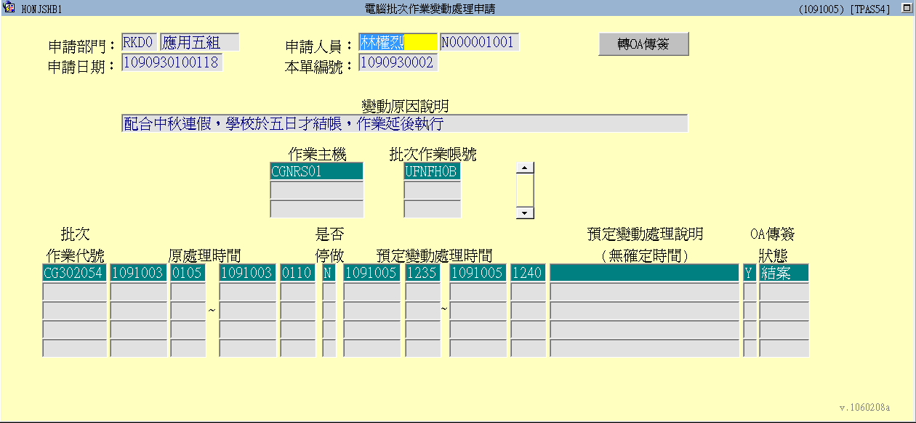
一、應用軟體管理電腦作業(3/
電腦批次管理

Slide 20

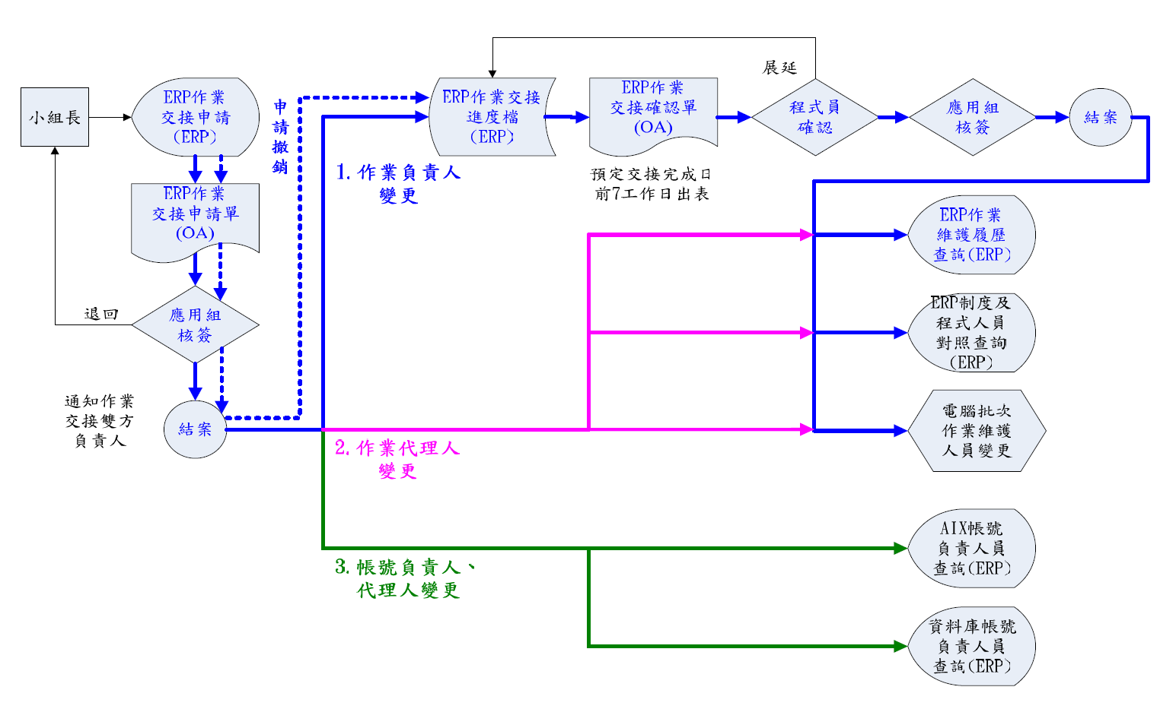
一、應用軟體管理電腦作業(3/
作業維護人員交接管理

Slide 21
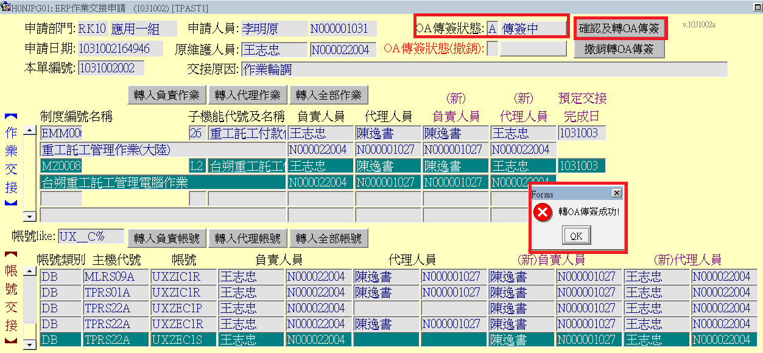
一、應用軟體管理電腦作業(3/
作業維護人員交接管理

Slide 22
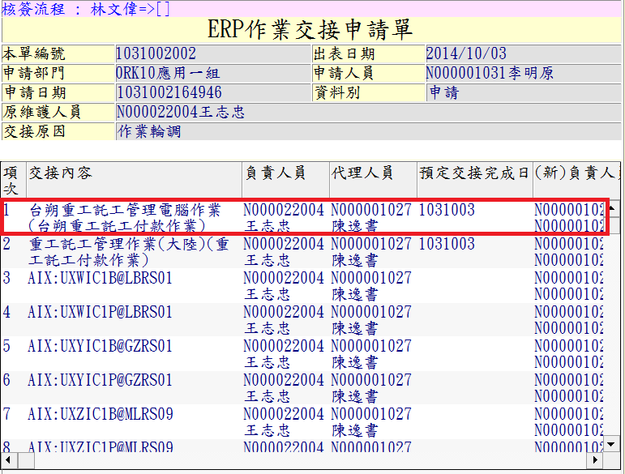
一、應用軟體管理電腦作業(3/
作業維護人員交接管理

Slide 23
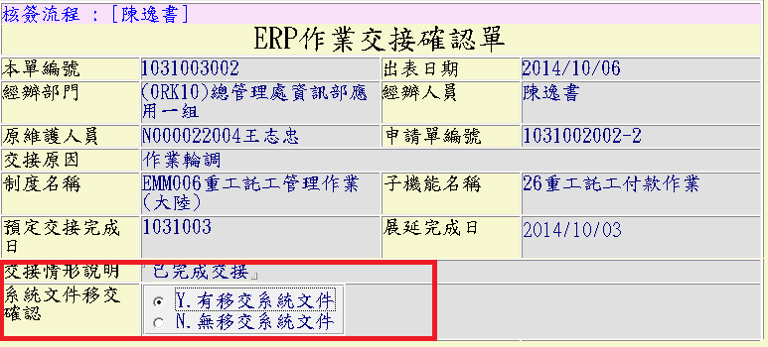
一、應用軟體管理電腦作業(3/
作業維護人員交接管理
於「預定交接完成日」前7個工作天，新負責人將收到OA「ERP作業交接確認單」，請填寫紅框內欄位後，呈核給主管。

Slide 24
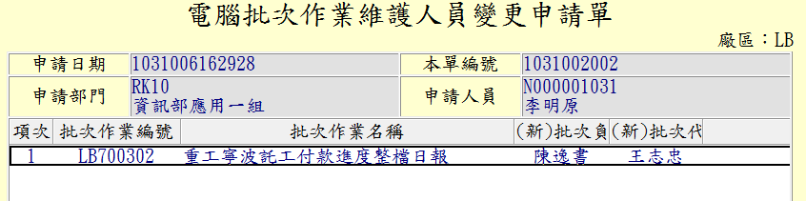
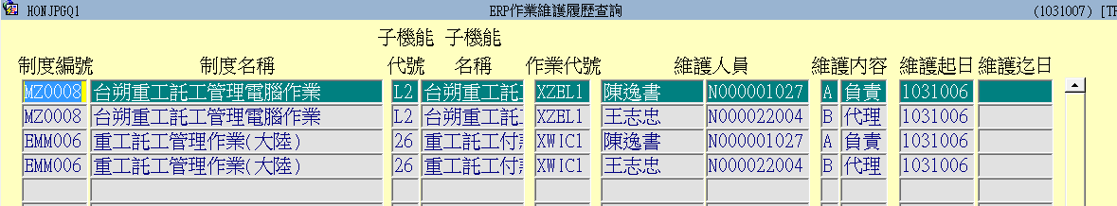
一、應用軟體管理電腦作業(3/
作業維護人員交接管理
確認單結案後若有批次作業，電腦自動轉出「電腦批次作業維護人員變更通知單」，通知系統組、新舊負責人及新舊代理人。
交接歷程可由本螢幕查詢所有維護異動歷程

Slide 25

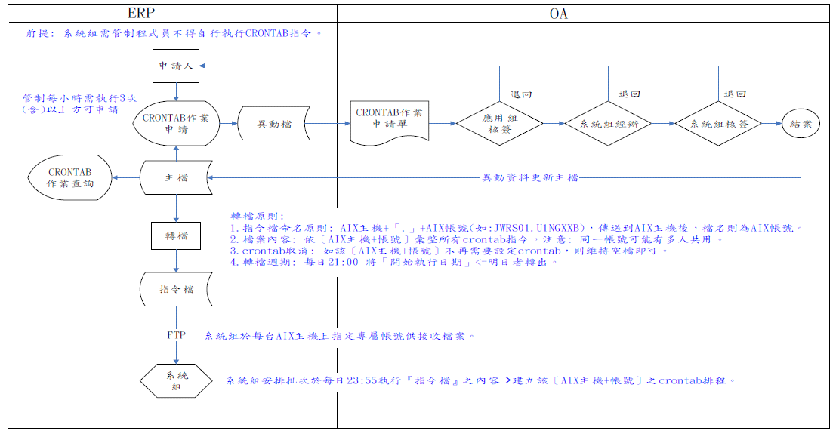
一、應用軟體管理電腦作業(3/
Crontab作業管理
1.AIX之P字尾帳號管制不得執行crontab。
2.週期<30分鐘方可申請。

Slide 26
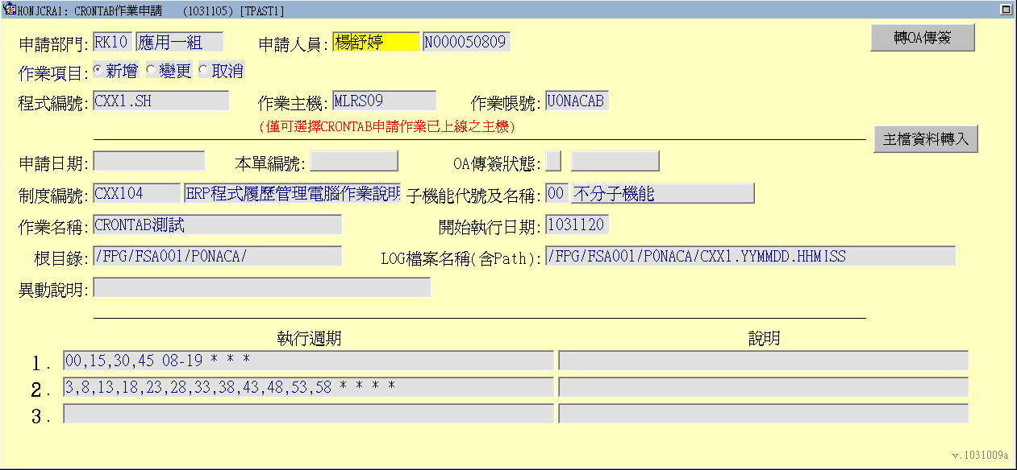
一、應用軟體管理電腦作業(3/
Crontab作業管理
1.最多可輸入三行週期指令
2.管制週期需小於30分鐘

Slide 27
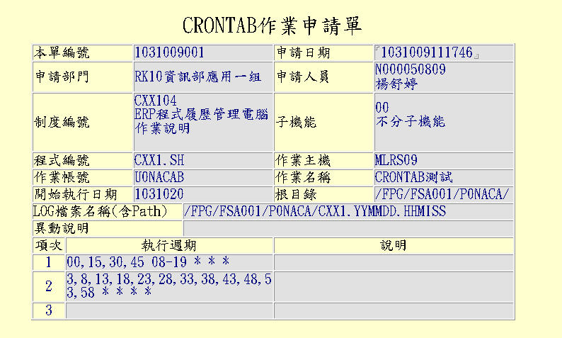
一、應用軟體管理電腦作業(3/
Crontab作業管理

Slide 28
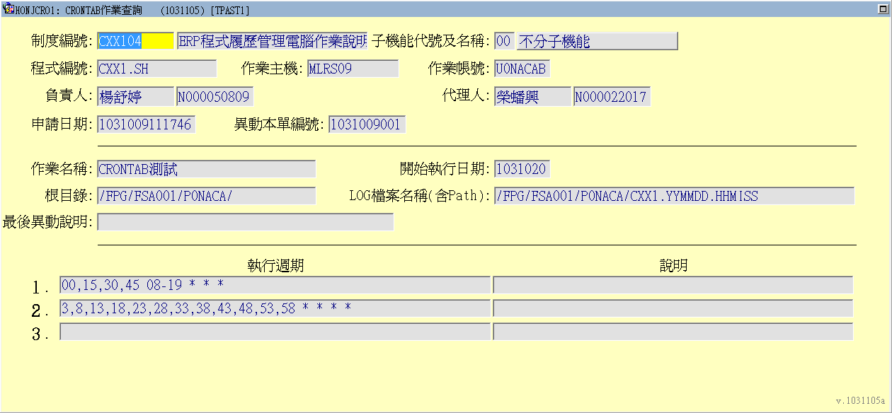
一、應用軟體管理電腦作業(3/
Crontab作業管理
申請核准且屆開始執行日期後，資料轉入ERP『CRONTAB作業查詢』

Slide 29

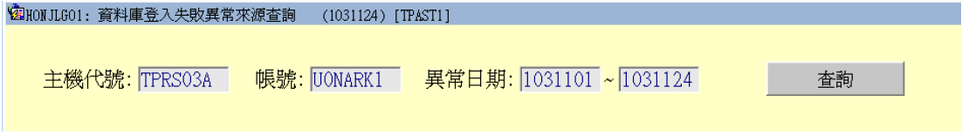
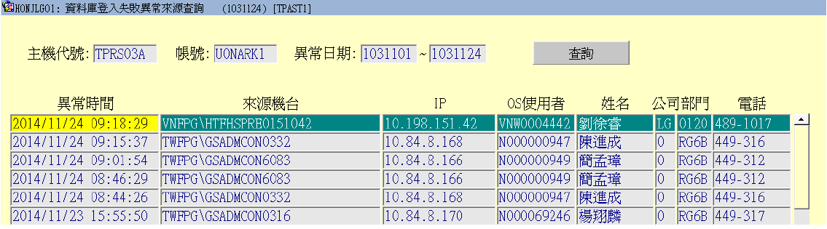
一、應用軟體管理電腦作業(3/
登入失敗異常管理
輸入異常發生之資料庫+帳號及異常發生起迄日，點擊查詢，顯示所有登入異常記錄

Slide 30
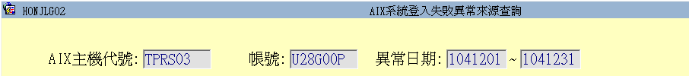
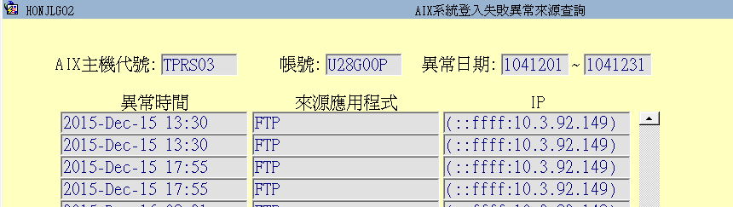
一、應用軟體管理電腦作業(3/
登入失敗異常管理
輸入異常發生之aix主機+帳號及異常發生起迄日，點擊查詢，顯示所有登入異常記錄

Slide 31

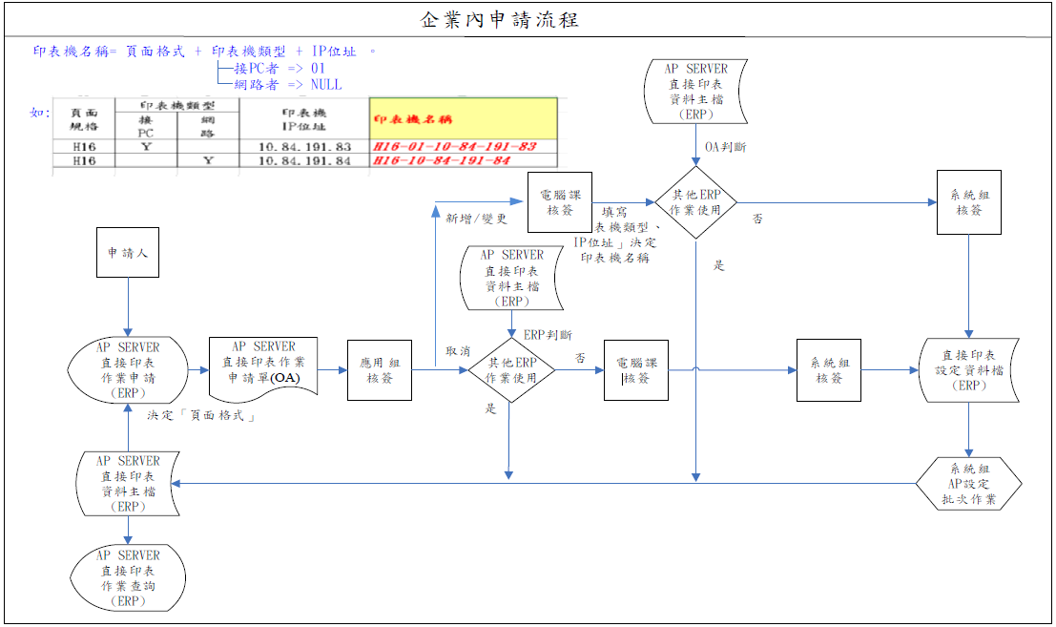
一、應用軟體管理電腦作業(3/
AP SERVER直接印表作業管理

Slide 32
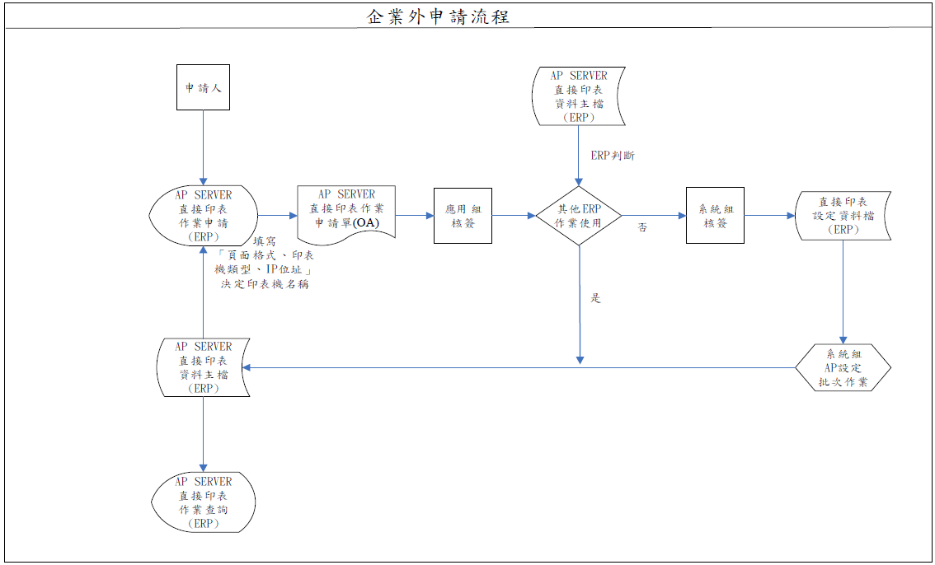
一、應用軟體管理電腦作業(3/
AP SERVER直接印表作業管理

Slide 33
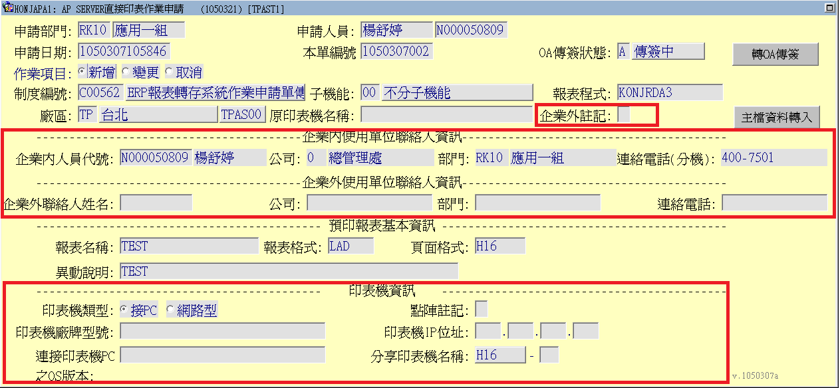
一、應用軟體管理電腦作業(3/
AP SERVER直接印表作業管理
屬企業內作業申請時，印表機資訊不需填寫，於OA傳簽電腦中心專人填寫。
屬企業外作業申請時，印表機資訊由程式員填寫。

Slide 34
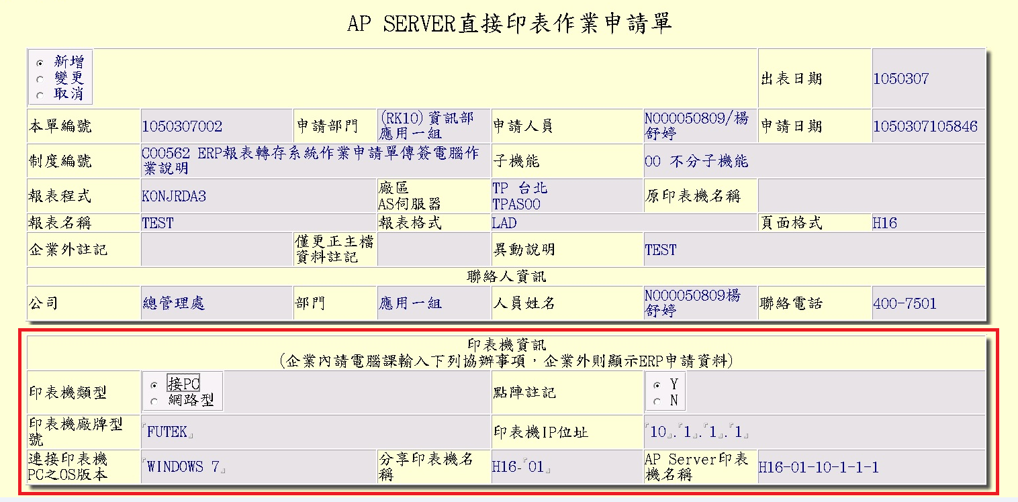
一、應用軟體管理電腦作業(3/
AP SERVER直接印表作業管理
企業內案件：
OA傳送電腦中心經辦由電腦中心填寫使用者印表機資訊，填寫後轉系統組。
經系統主管核簽完成後由系統組經辦進行AP SERVER印表機安裝作業。

Slide 35
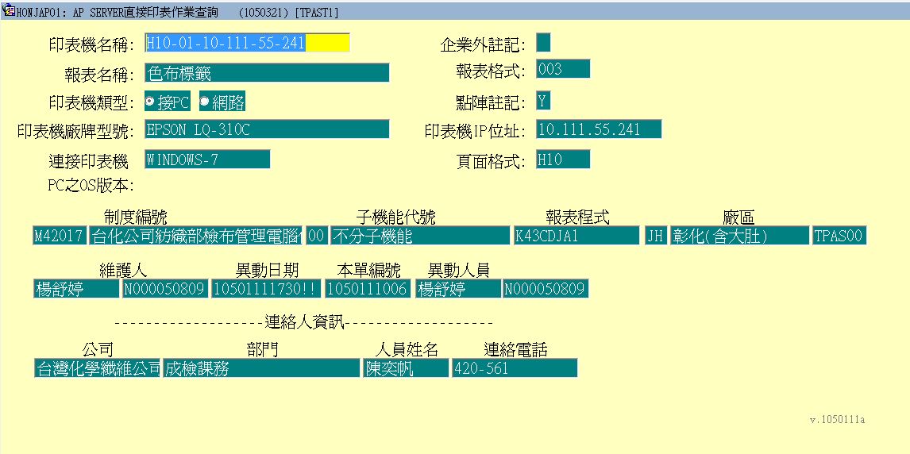
一、應用軟體管理電腦作業(3/
AP SERVER直接印表作業管理
核簽完成後可於AP SERVER直接印表作業查詢已申請資料

Slide 36

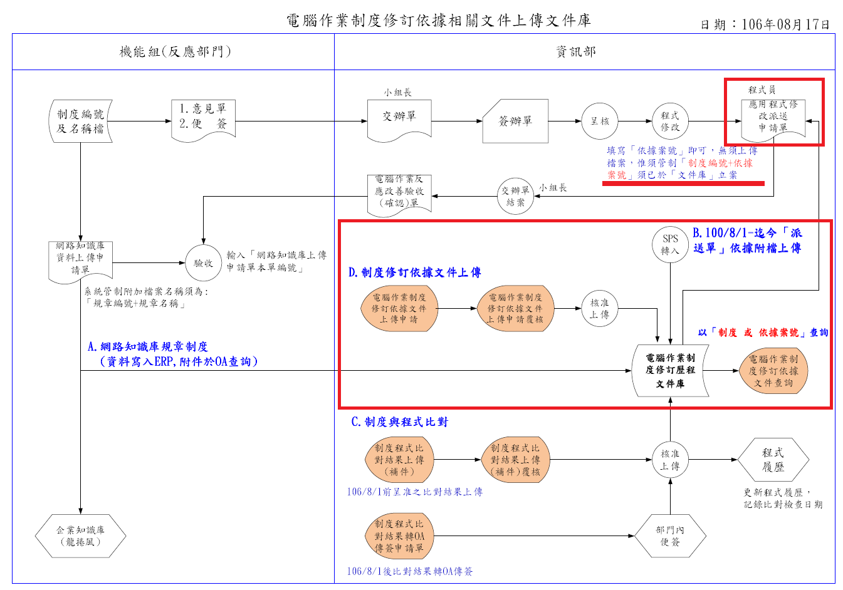
一、應用軟體管理電腦作業(3/
電腦作業制度修訂歷程文件庫系統

Slide 37
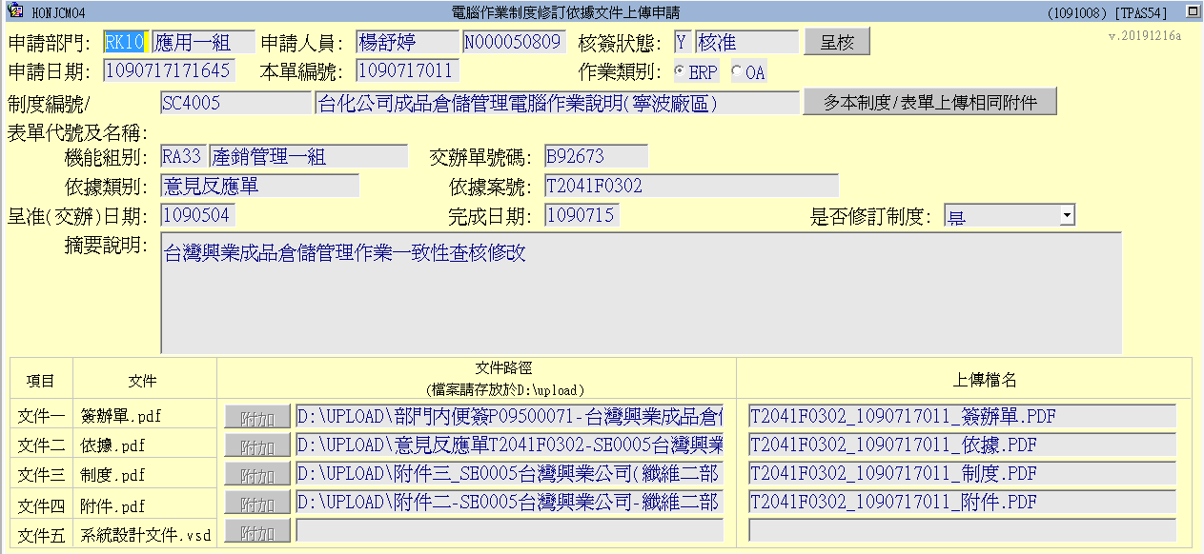
一、應用軟體管理電腦作業(3/
電腦作業制度修訂歷程文件庫系統

Slide 38
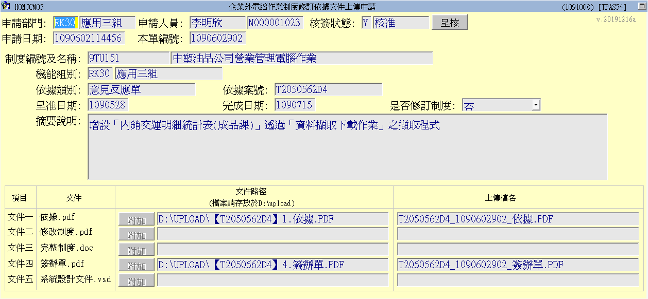
一、應用軟體管理電腦作業(3/
電腦作業制度修訂歷程文件庫系統

Slide 39
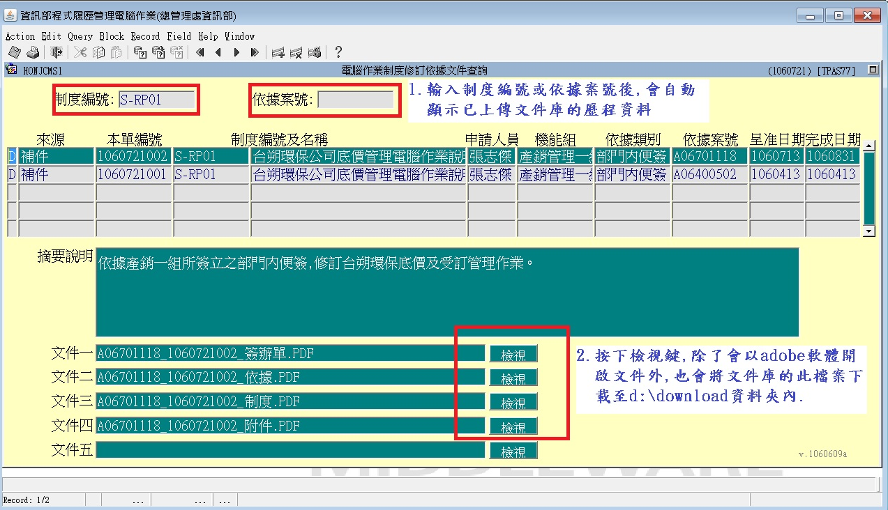
一、應用軟體管理電腦作業(3/
電腦作業制度修訂歷程文件庫系統

Slide 40
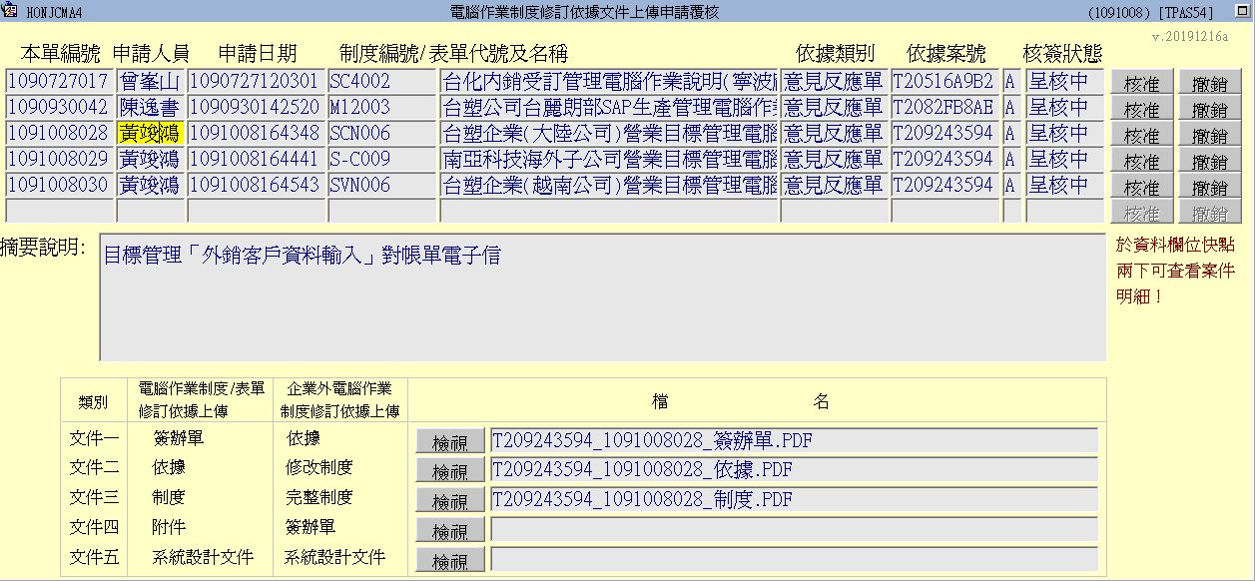
一、應用軟體管理電腦作業(3/
電腦作業制度修訂歷程文件庫系統

Slide 41

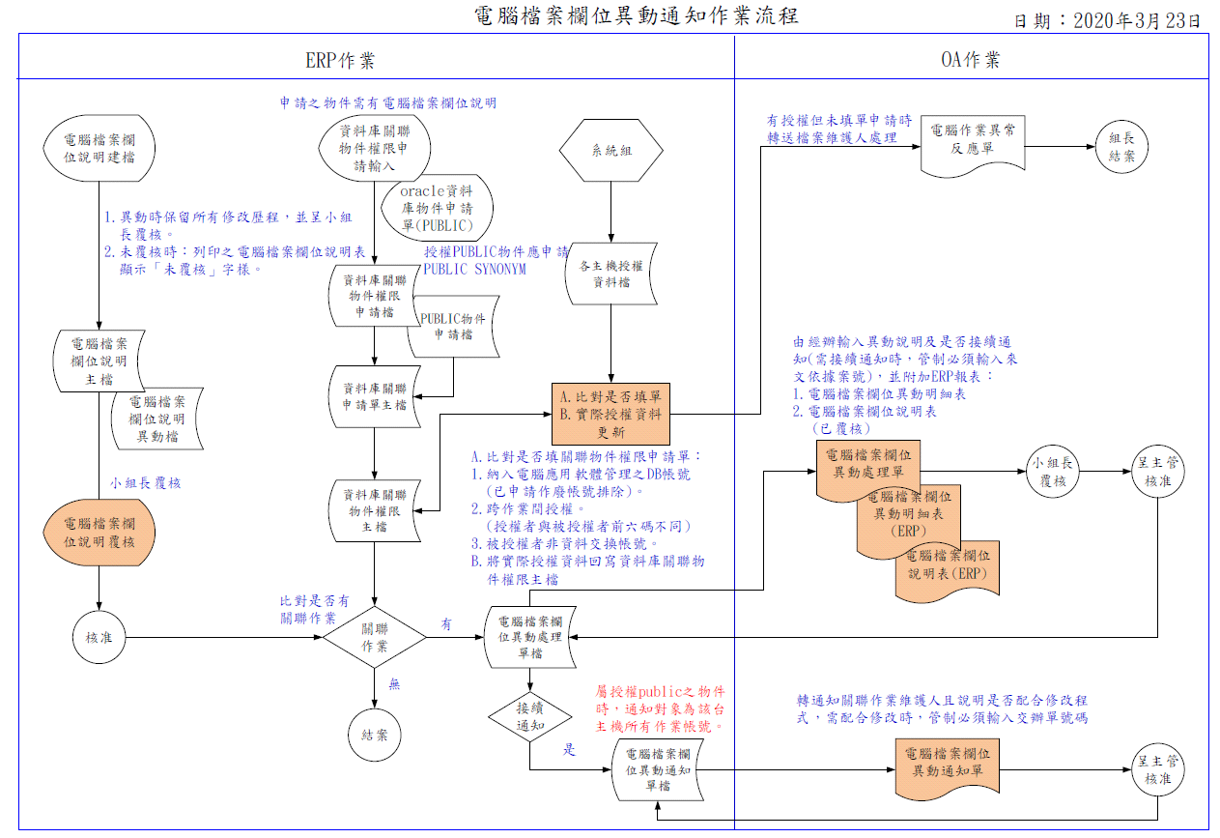
一、應用軟體管理電腦作業(3/
電腦檔案欄位建檔及異動通知作業

Slide 42
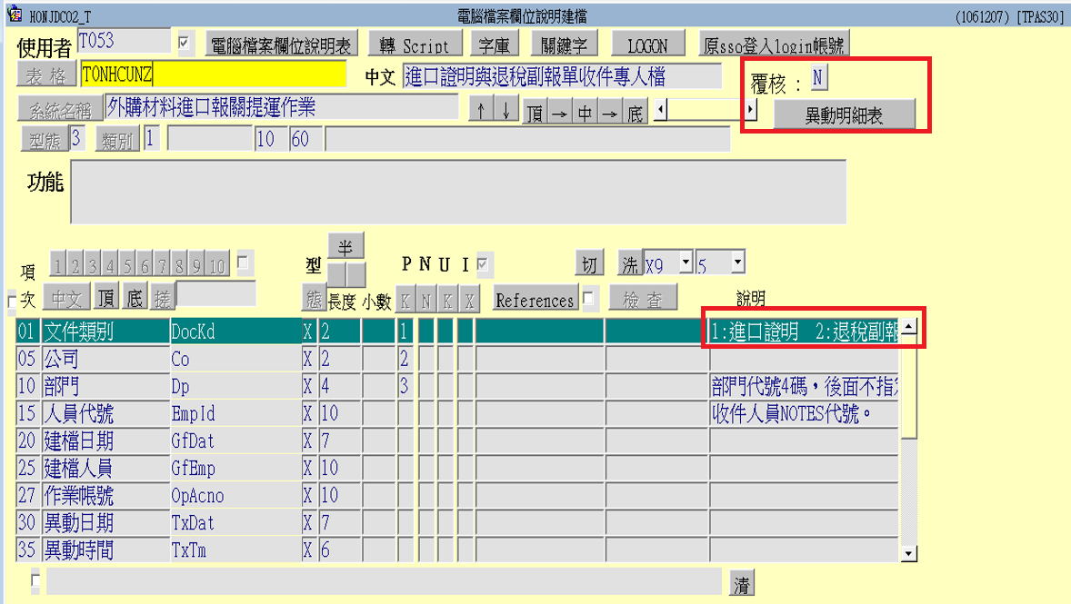
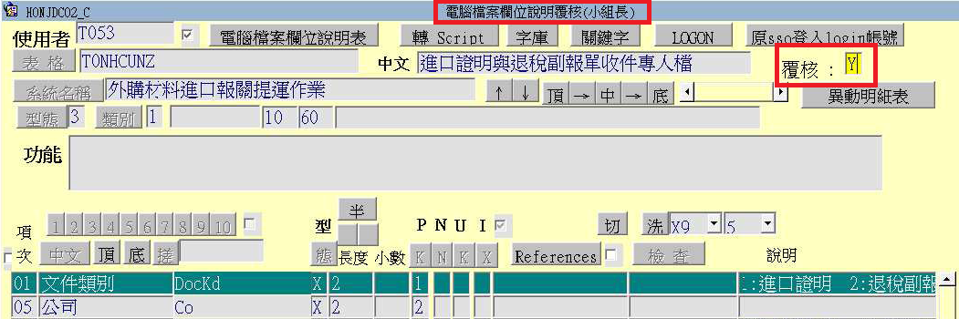
一、應用軟體管理電腦作業(3/
電腦檔案欄位建檔及異動通知作業
1.電腦檔案欄位異動需由上一級主管覆核(組員異動由小組長覆核，小組長異動由組長覆核)
2.以下圖為例「文件類別」欄位說明由「A:進口證明 B:退稅副報單」 修改為「1:進口證明
2:退稅副報單」，修改後需經小組長覆核，螢幕新增「異動明細表」及「電腦檔案欄位說
明表」(原資料記錄說明)可列印查看修改內容。

Slide 43
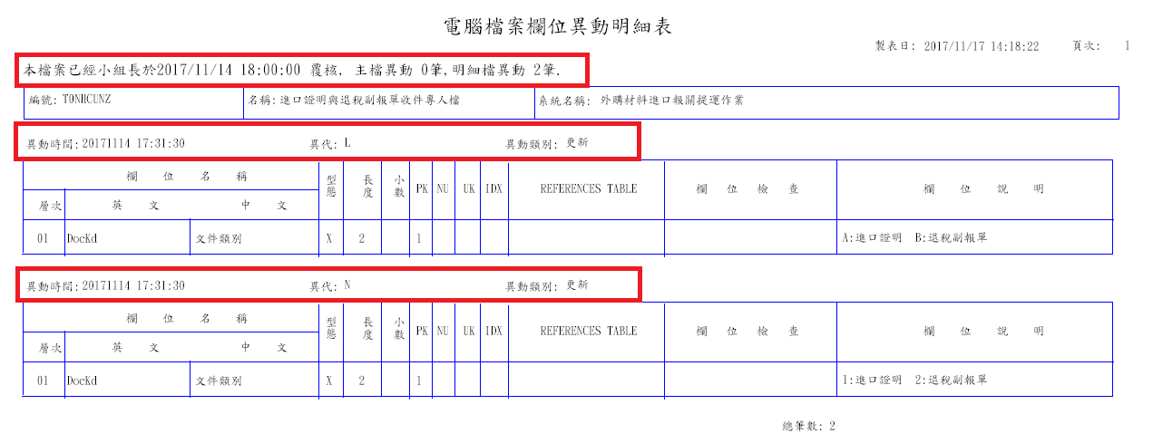
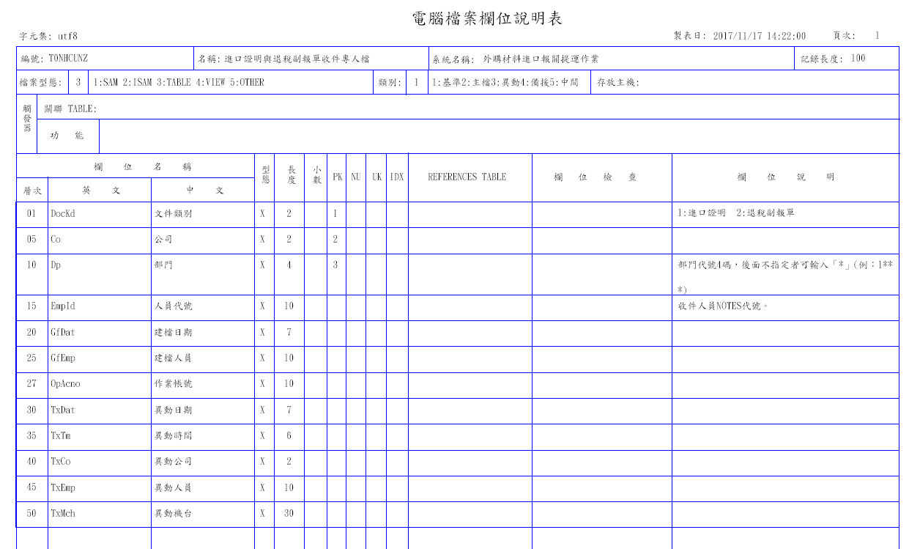
一、應用軟體管理電腦作業(3/
電腦檔案欄位建檔及異動通知作業

Slide 44
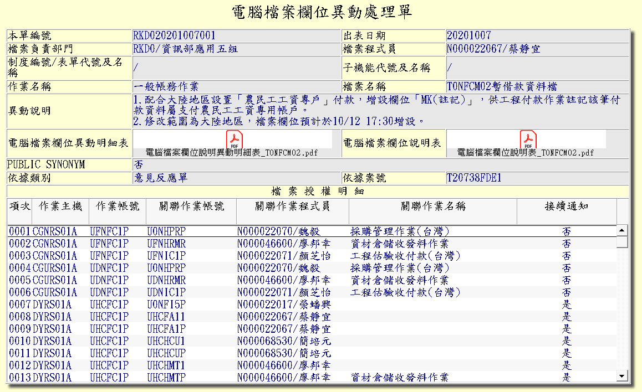
一、應用軟體管理電腦作業(3/
電腦檔案欄位建檔及異動通知作業
不接續通知時，當組長核准即結案；須接續通知時，組長核准後，依關聯作業部門(一組一單)轉出「電腦檔案欄位異動通知單」(OA)通知關聯作業程式員。

Slide 45

一、應用軟體管理電腦作業(3/
電腦檔案欄位建檔及異動通知作業
接獲通知單時可點選「電腦檔案欄位異動處理單」查看異動內容。輸入是否需配合修改程式後，呈組長核准結案。

Slide 46


一、應用軟體管理電腦作業(3/
OA案件通知申請作業

Slide 47

一、應用軟體管理電腦作業(3/
OA案件通知申請作業
申請時輸入：新增、變更、註銷。

Slide 48

一、應用軟體管理電腦作業(3/
OA案件通知申請作業
由小組長覆核

Slide 49


一、應用軟體管理電腦作業(3/
OA案件通知申請作業

Slide 50


一、應用軟體管理電腦作業(3/
派送完整性查核作業

Slide 51

一、應用軟體管理電腦作業(3/
派送完整性查核作業

Slide 52


一、應用軟體管理電腦作業(3/
派送完整性查核作業

Slide 53

一、應用軟體管理電腦作業(3/
派送完整性查核作業
作業已上線，但上線地區修改內容不同(如台灣改sql、海外改form)，各組組長可於此螢幕銷案。

Slide 54

一、應用軟體管理電腦作業(3/
派送完整性查核作業

Slide 55


一、應用軟體管理電腦作業(3/
ERP電腦設定管理

Slide 56


一、應用軟體管理電腦作業(3/
電腦作業上線確認管理

Slide 57

一、應用軟體管理電腦作業(3/
電腦作業上線確認管理
為確保資訊部接續辦理案件於機能組驗收後，電腦作業確實安裝上線並追蹤執行情況，增設自主檢核機制，以提升程式品質

Slide 58

一、應用軟體管理電腦作業(3/
電腦作業上線確認管理
為確保資訊部接續辦理案件於機能組驗收後，電腦作業確實安裝上線並追蹤執行情況，增設自主檢核機制，以提升程式品質

Slide 59

一、應用軟體管理電腦作業(3/
電腦作業自主檢查作業

Slide 60

一、應用軟體管理電腦作業(3/
電腦作業自主檢查作業
每月1日轉出彙總確認表，供主管確認(1)是否為電腦作業及(2)自主檢查經辦人員是否正確。

Slide 61

一、應用軟體管理電腦作業(3/
電腦作業自主檢查作業
以彙總表確認結果轉出自主檢查查核表，管制最長六個月(預設三個月)須完成自主檢查。

Slide 62

一、應用軟體管理電腦作業(3/
密碼自動修改標準程序

Slide 63

一、應用軟體管理電腦作業(3/
密碼自動修改標準程序

Slide 64

一、應用軟體管理電腦作業(3/
密碼自動修改標準程序

Slide 65

一、應用軟體管理電腦作業(3/
密碼自動修改標準程序

Slide 66

二、資料庫物件授權管理電腦作業

Slide 67


二、資料庫物件授權管理電腦作業

Slide 68

三、報表轉存系統作業申請作業

Slide 69

三、報表轉存系統作業申請作業
1.報表週期：單次、日報、旬報、半月報、月報、其他。
2.屬「其他」者，需於『報表定期匯入月份』輸入轉系統之月份。
3.申請類別為新增、變更時僅需輸入『開始轉入年月』。
4.申請類別為重做時，僅需輸入『重做資料年月』。
5.申請類別為取消時，僅需輸入『停止轉入年月』。

Slide 70


三、報表轉存系統作業申請作業

Slide 71

三、報表轉存系統作業申請作業

Slide 72

三、報表轉存系統作業申請作業
每月一日，依各申請表之匯入週期轉出『ERP報表轉存系統作業管制表』供系統專人作業。並可列印表單查看。若屬旬報或日報，轉出之批次檔名會以「-」+「旬別」或「日期」轉出多筆。
例如旬報轉出：KPVG6009-A、KPVG6009-B、KPVG6009-C
日報轉出：KBMGJA20-日(01、02...月底日)

Slide 73

三、報表轉存系統作業申請作業
系統組經辦針對已上傳之報表轉存光碟並輸入『轉入日期』、『轉入頁數』，若申請類別為重作，則輸入『重入頁數』。
顯示程式員上傳報表日期

Slide 74


三、報表轉存系統作業申請作業
依程式員編定單號，一程式員一單確認負責表單是否轉檔正確。

Slide 75


三、報表轉存系統作業申請作業
OA傳簽傳送管制確認表予程式員確認轉入頁數是否正確

Slide 76


三、報表轉存系統作業申請作業
程式員確認後OA傳送管制匯總表予系統專人結案
同一地區、月份之所有報表皆由程式員確認完成結案後，系統將自動轉發『ERP報表轉存系統作業管制匯總表』，至系統組經辦確認再送系統組二級主管確認結案。

Slide 77

三、報表轉存系統作業申請作業
程式員確認後OA傳送管制匯總表予系統專人結案

Slide 78

四、自動傳真郵件系統管理電腦作業

Slide 79

四、自動傳真郵件系統管理電腦作業

Slide 80

四、自動傳真郵件系統管理電腦作業

Slide 81

四、自動傳真郵件系統管理電腦作業

Slide 82

四、自動傳真郵件系統管理電腦作業

Slide 83

四、自動傳真郵件系統管理電腦作業

Slide 84
五、資料交換帳號管理電腦作業

Slide 85
五、資料交換帳號管理電腦作業

Slide 86
五、資料交換帳號管理電腦作業

Slide 87
五、資料交換帳號管理電腦作業

Slide 88
五、資料交換帳號管理電腦作業

Slide 89
相關參考制度
C00114_ERP電腦作業資料交換管理辦法。
C00543_資料擷取下載電腦作業。
C00544_資料交換帳號管理電腦作業。
P00041_個人資料管理辦法。

Slide 90
以上說明，謝謝各位

